Slide 1
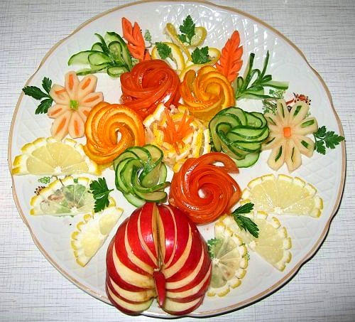
Холодные блюда
и закуски (оформление)

Slide 2
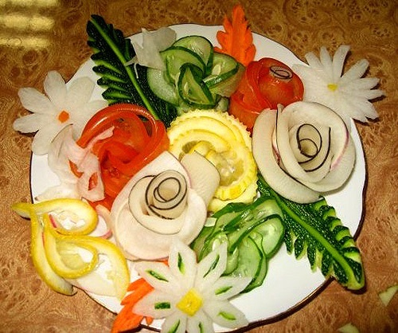
Значение холодных блюд в питании
Богаты ценными пищевыми веществами;
Способствуют возбуждению аппетита;
Хорошо усваиваются организмом;
Обладают определённой калорийностью.

Slide 3
Виды холодных блюд и закусок
Бутерброды
Блюда из овощей
Блюда из мяса и мясопродуктов
Блюда из рыбы и продуктов моря
Салаты и винегреты

Slide 4
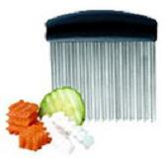
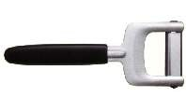
Приспособления для холодных закусок

Slide 5
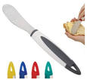
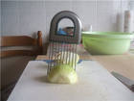
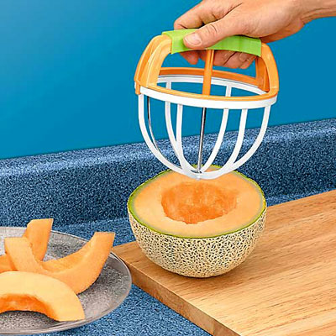
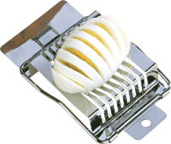
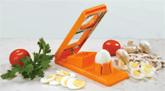
Приспособления для холодных закусок
Приспособления для нарезки лука
Приспособление для нарезки дыни
Яйцерезка

Slide 6
Приспособления для холодных закусок
Нож для нарезки масла

Slide 7
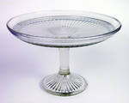
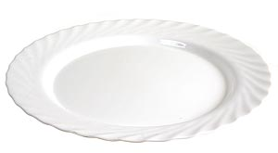
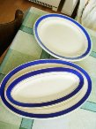
Посуда для отпуска холодных блюд
Круглые блюда
Вазы
Овальные блюда
Закусочные тарелки

Slide 8
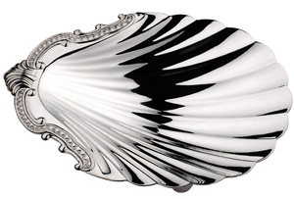
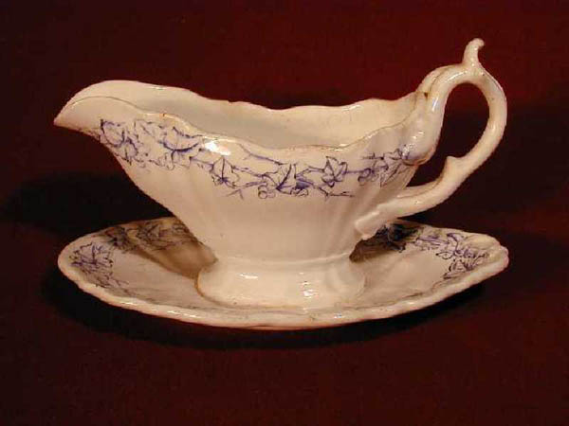
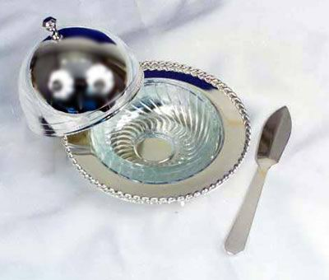
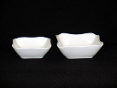
Посуда для отпуска холодных блюд
Селёдочница
Кокильница
Соусник
Икорница
Креманка
Салатник

Slide 9
правила
приготовления холодных блюд
Продукты должны быть предварительно охлаждены до температуры 10 С.
Овощные наборы для салатов можно подготавливать заранее и хранить в охлаждаемом помещении.
Салаты из свежих овощей готовятся только по порциями по мере спроса.
Заправлять салаты и винегреты следует непосредственно перед отпуском, чтобы вкус и их внешний вид не ухудшался.
Перемешивать продукты следует осторожно, чтобы они не мялись.
Отпускают холодные блюда и закуски при температуре 10-12 С.

Slide 10
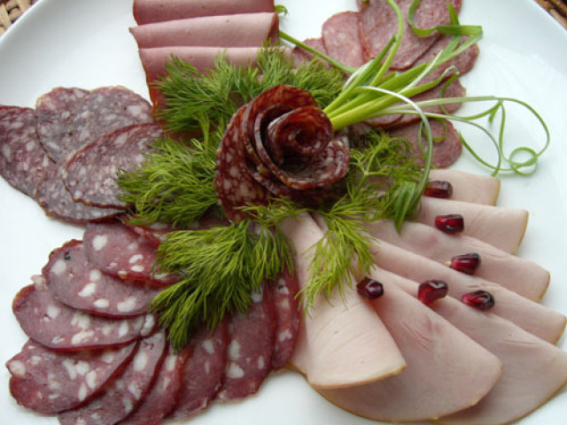
Подготовка продуктов
Овощи и зелень
Овощи и зелено подвергают механической кулинарной обработке.
Их ополаскивают холодной кипячёной водой, если в дальнейшем используют без тепловой обработки.
Картофель и корнеплоды варят в кожице, охлаждают, очищают, нарезают перед использованием.
Консервированные овощи освобождают от тары, сока или рассола.

Slide 11
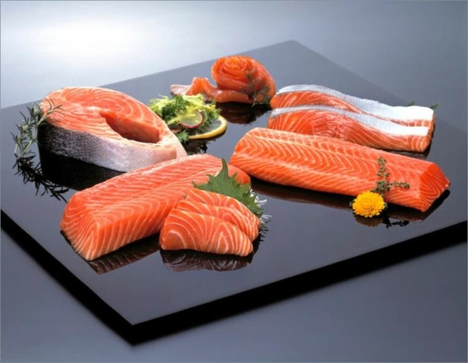
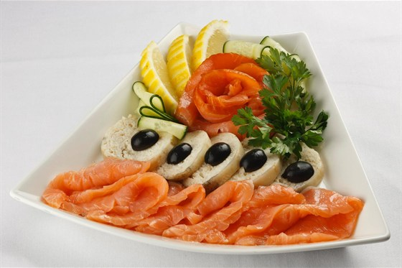
Рыбные продукты
Рыбные холодные блюда готовят из отварных или жаренных звеньев, филе, порционных кусков, чистое филе, а так же креветок, раков, кальмаров.
Солёная или копчёная лососевая рыба поступает в виде разделанного филе. Неразделанную рыбу обрабатывают на филе с кожей и нарезают по мере спроса.
Сельдь обрабатывают на чистое филе. У консервированных килек и салаки удаляют головы, внутренности и плавники.
Консервированные шпроты, сардины, сайру порционируют без предварительной обработки. Масло, сок, соус распределяют равномерно вместе с рыбой.

Slide 12
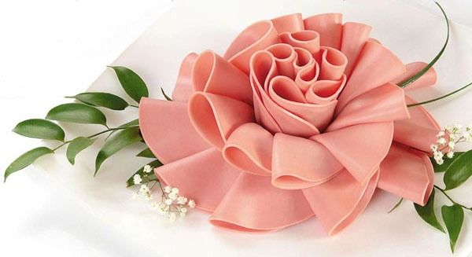
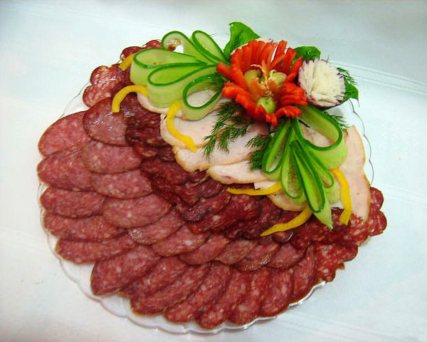
Мясные продукты
Мясо говядины, нежирной свинины, язык, птицу варят или жарят крупными кусками или тушками.
Перед использованием охлаждённую птицу разрубают., а мясо зачищают и нарезают кусками по мере надобности.
Окорок зачищают, удаляют кости, кожу, лишний жир, а затем делят на удобные для нарезки части.
Варёную и копчённую колбасу обтирают, удаляют обвязки, надрезают и снимают кожу с части, предназначенной для нарезки.

Slide 13
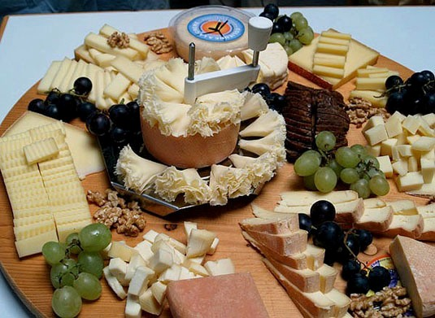
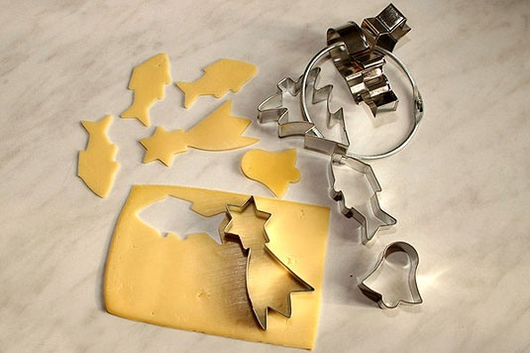
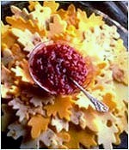
Сыры
Сыры нарезают на небольшие куски, зачищают корку и режут на порционные куски толщиной до 2 мм.
Сырная тарелка «Осенние листья».
Высечкой нарезать ломтики разных видов сыра в виде листочков. Красиво разложить на блюде.
В середину поставить клюквенный соус.
Оставшиеся обрезки сыра мелко нарубить и использовать для других блюд.

Slide 14
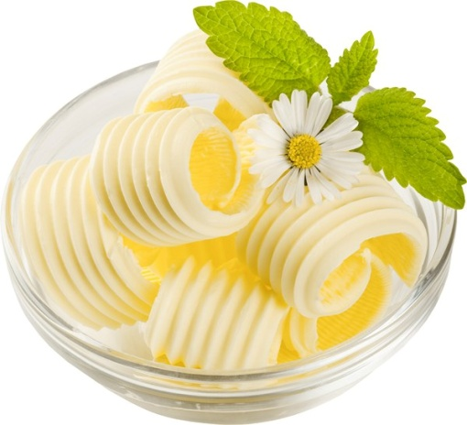
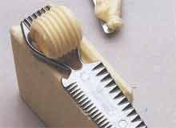
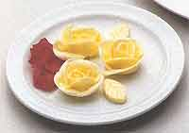
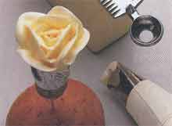
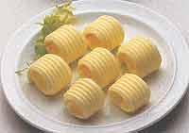
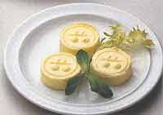
Сливочное масло
Сливочное масло зачищают, нарезают на прямоугольные куски, из которых нарезают кусочки в виде квадратов, треугольников или других фигурок толщиной 0,5-1 см.
При помощи комбинированного ножа для масла или декоратора, или выемок из слегка размягчённого масла можно изготовить шарики, рифленые ракушки и ролики; Тюльпаны и розы из взбитого масла и кондитерского мешка с насадкой.
Фигурки из масла хранят в посуде с холодной водой и пищевым льдом.

Slide 15
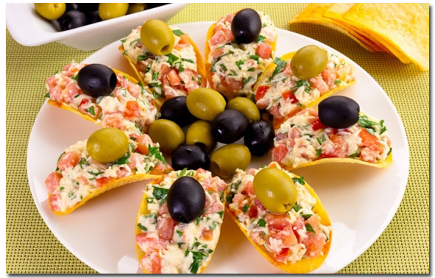
Оформление холодных блюд
В питании очень важно красивое оформление блюд. Чем привлекательнее внешний вид блюда, тем больший аппетит оно вызывает и тем лучше усваивается человеческим организмом. Для оформления блюда обычно отбирают продукты, входящие в его состав, и нарезают их в виде различных фигурок, которые располагают сверху блюда. При оформлении салатов и винегретов часто используется зеленый салат, зелень петрушки, сельдерея и др. Продукты, входящие в состав блюда и предназначенные для его оформления, не рекомендуется заливать соусом.
Облегчает оформление использование выемок, формочек, специальных ножей и другого инвентаря. Продукты в блюде должны хорошо сочетаться по форме и цвету. Посуда должна соответствовать блюду по форме и размеру.

Slide 16
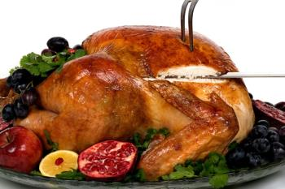
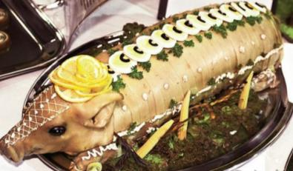
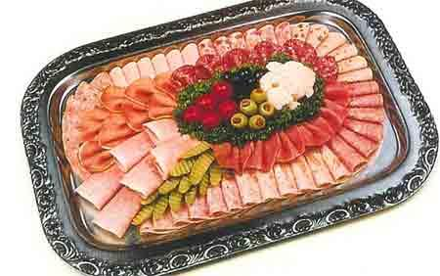
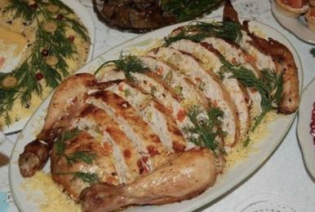
Холодные блюда
ХОЛОДНЫЕ БАНКЕТНЫЕ БЛЮДА ИЗ МЯСА
Наиболее распространенными банкетными блюдами из мяса являются мясные ассорти, ростбиф, жареная индейка и дичь, филе кур и дичи под Майонезом, заливной поросенок, окорок, фаршированные куры (галантин), сыр из птицы и дичи и др. Некоторые банкетные блюда из мяса подаются целиком (окорок) или большими кусками (ростбиф), другие вначале нарезают на куски, а потом придают им вид целой тушки (поросенок с хреном, жареная домашняя птица или дичь).

Slide 17
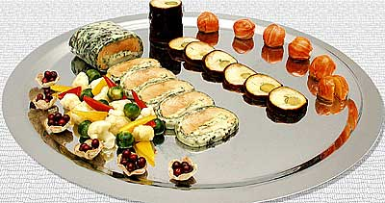
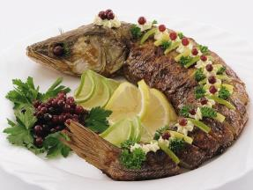
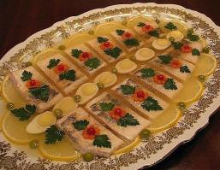
Холодные блюда
БАНКЕТНЫЕ ХОЛОДНЫЕ БЛЮДА ИЗ РЫБЫ
Для праздничных обедов, свадеб, юбилеев, банкетов, официальных и дипломатических приемов помимо большого ассортимента других кушаний, подаваемых на порционных блюдах и тарелках, из рыбы и мяса готовятся банкетные (заказные) блюда. К банкетным блюдам предъявляются особые требования. Они должны отличаться не только высоким качеством, но и художественным оформлением и служить украшением стола. Эти блюда подаются на вазах, больших фарфоровых и мельхиоровых блюдах по 8 -12-16 и более порций с разнообразными расположенными букетами сложными гарнирами из различных по виду и цвету овощей. Гарнир помещают также в корзиночки из сдобного или слоеного теста, чашечки, вырезанные из апельсиновых и мандариновых корок. Чем крупнее изделие, тем разнообразнее и красочнее должны быть подобраны гарниры и уложены более крупными букетами.

Slide 18
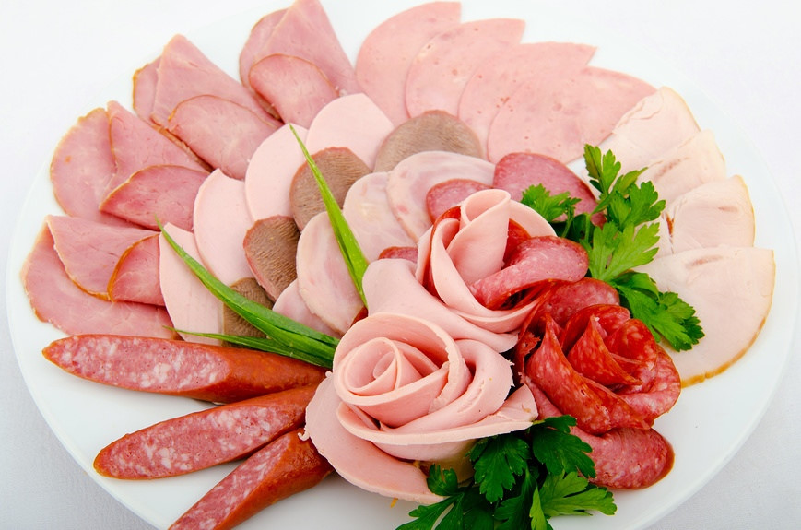
Оформление холодных блюд

Slide 19
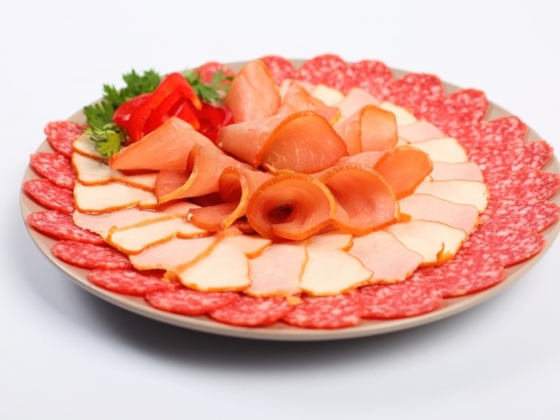

Slide 20
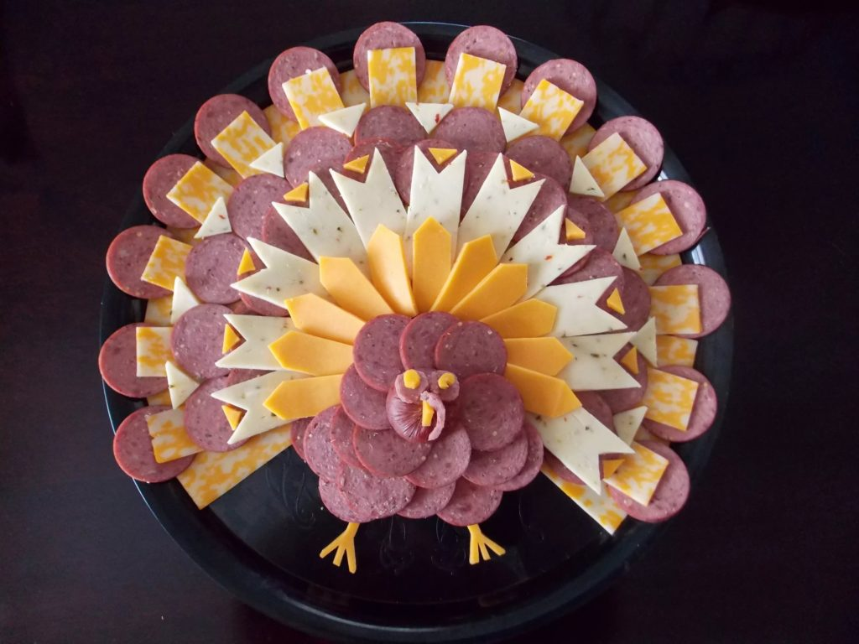

Slide 21
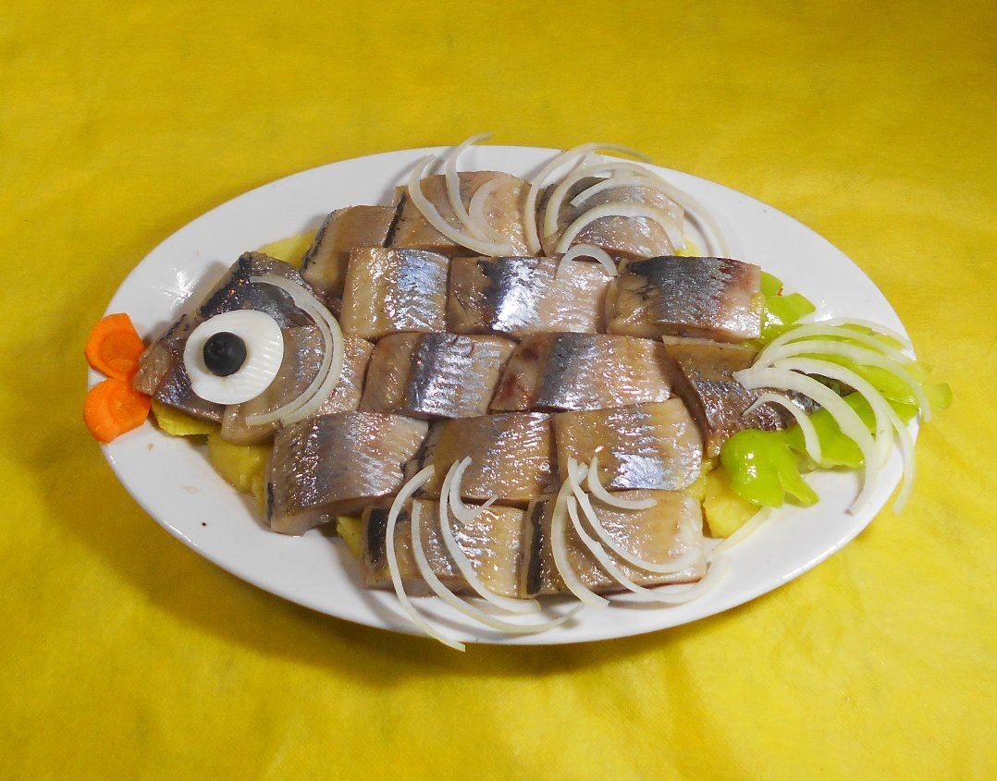

Slide 22
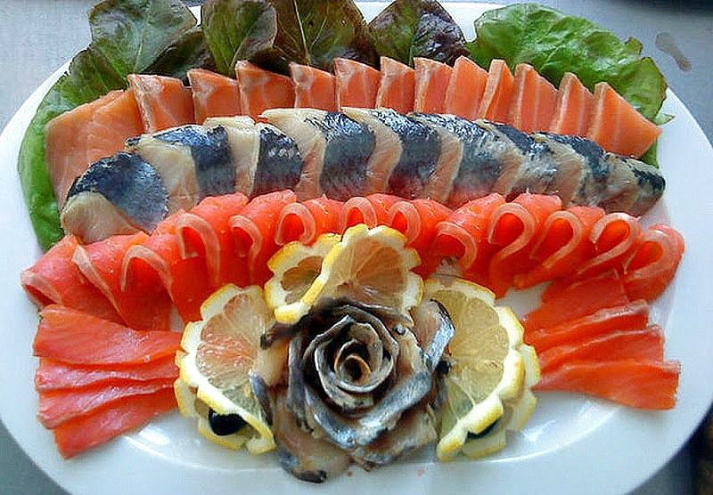

Slide 23
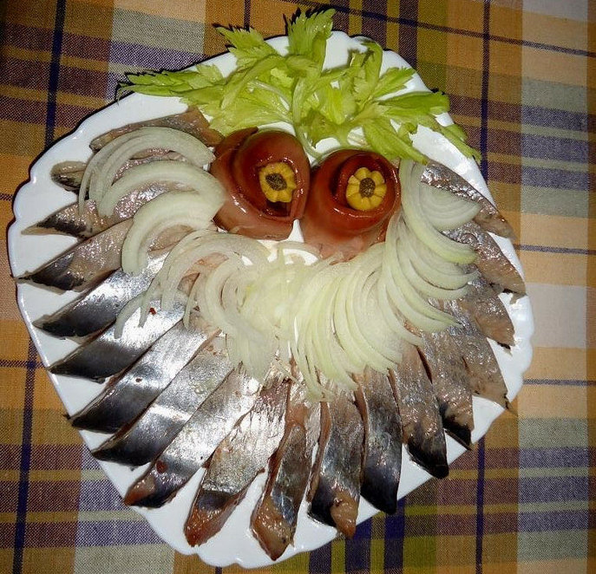

Slide 24
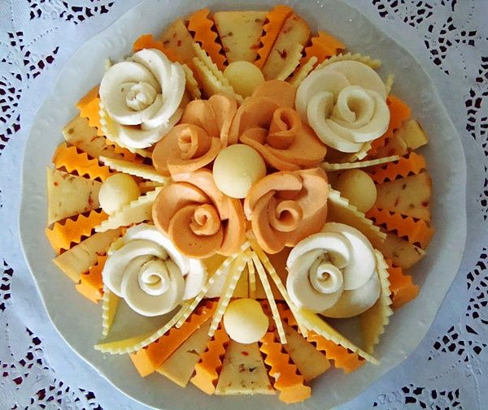

Slide 25
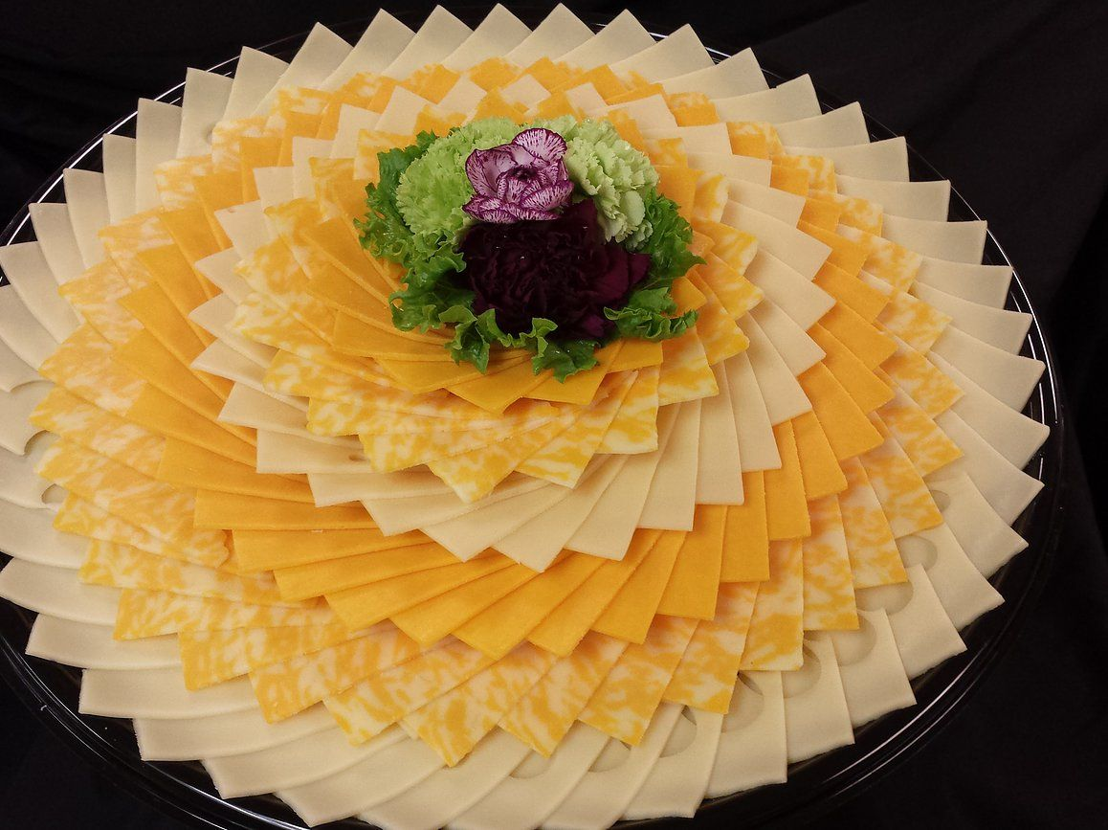

Slide 26
Современные тенденции в украшении холодных блюд и закусок.

Slide 27
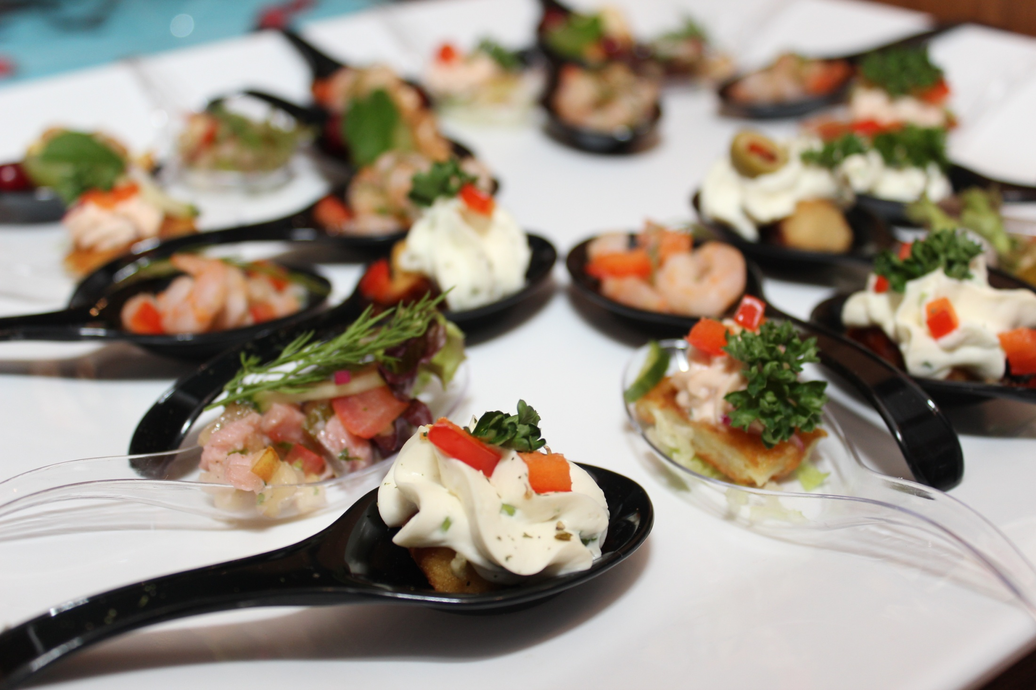

Slide 28
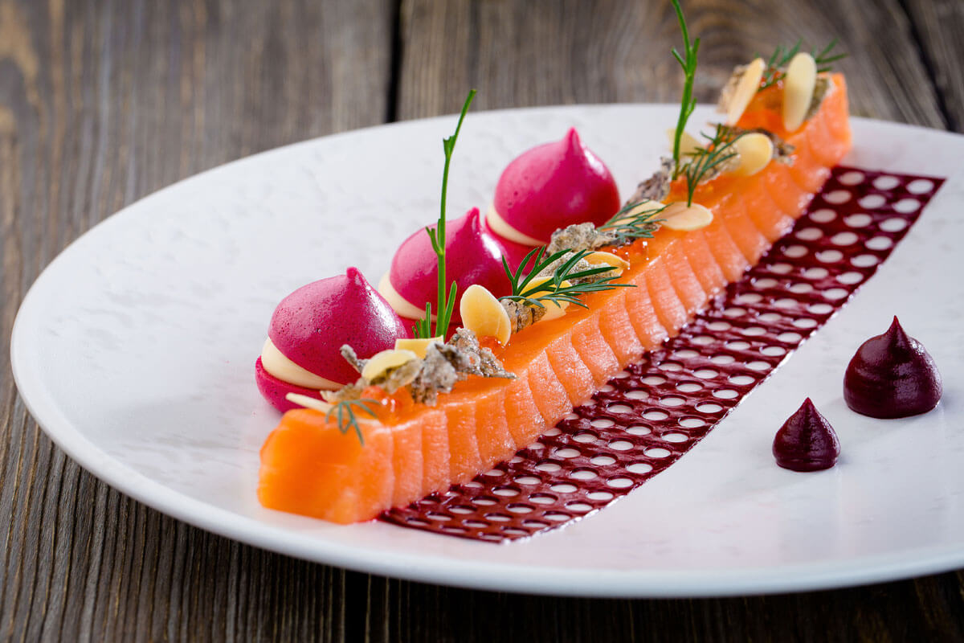

Slide 29
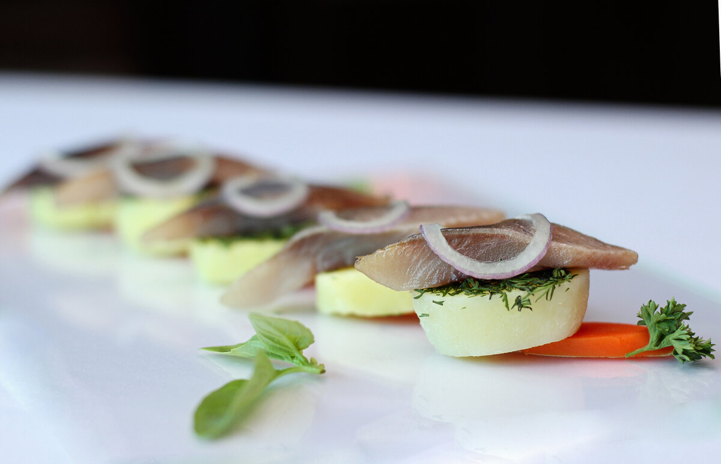

Slide 30
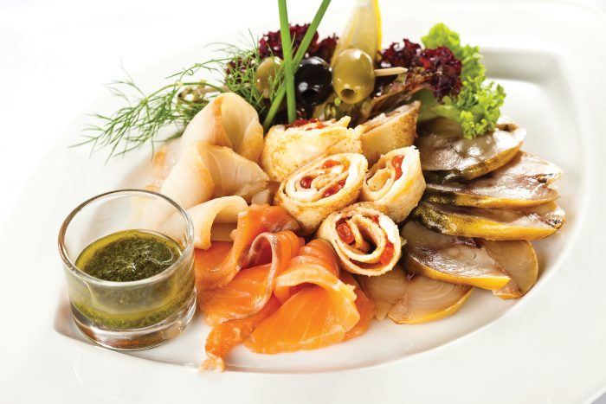

Slide 37
Контрольные вопросы.
1. Для чего украшают блюда?
2. Перечислите виды холодных закусок.
3. Можно ли продукты для холодных закусок подготавливать заранее?
4. Какой температуры подают холодные закуски?
5. Заливают ли соусом продукты, используемые для украшения блюд?
6. Какие требования предъявляются к банкетным блюдам?

Slide 38
Использованная литература
Дубцов Г.Г. Технология приготовления пищи. – Москва. Академия. 2004.
Ковалёв Н.И., Куткина М.М., Кравцова В.А. Технология приготовления пищи.- М. : Деловая культура, 1999.
Павлова Л.В.Смирнова В.А. Практические занятия по технологии приготовления пищи -М.,Экономика,1988.
Ресурсы Интернет:
http://www.kulina.ru/articles/serv/ukrashenieblyud/ukrashenieizmasla
http://sushi-fish.ru/kak-pravilno-razdelyvat-losos
http://mama51.ru/forum/index.php?topic=13416.0
http://www.vkusnoeda.com/culinaryart.html
http://mlr.ucoz.ru/photo/1-0-38

